Slide 1
GUI

Slide 2
¿Qué es?
Componente
Contenedor
Layout Manager ( Gestor de diseño)

Slide 3
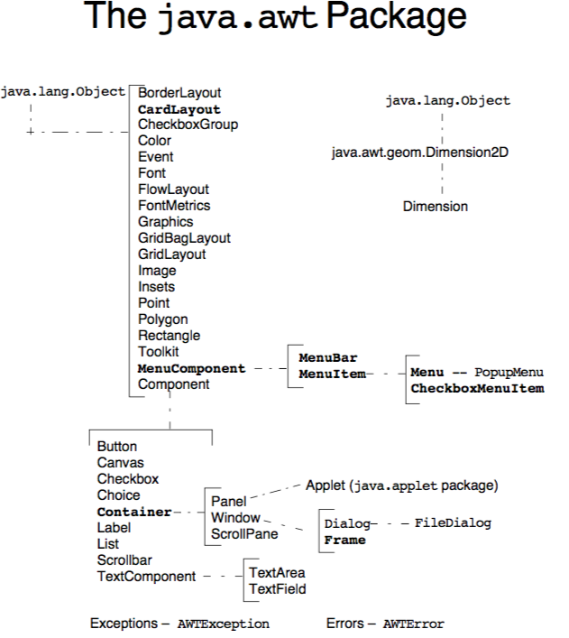
COMPONENTE

Slide 4
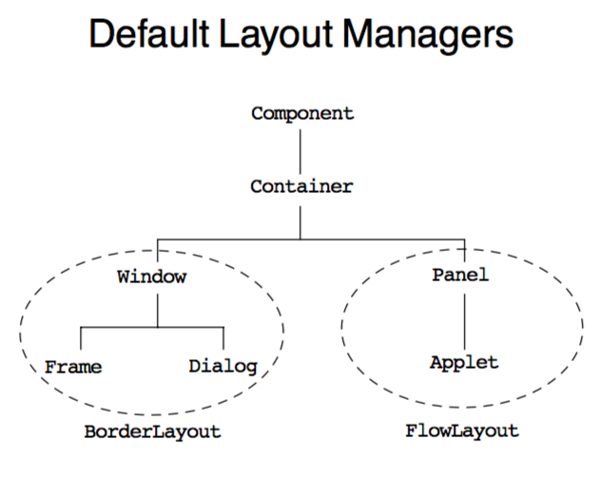

Slide 5
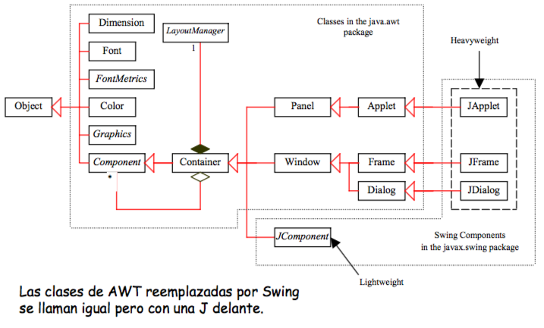

Slide 6
Componentes de GUI en Java
Component: superclase de todas las clases de interfaz gráfica.
Container: para agrupar componentes.
JComponent: superclase de todos los componentes de Swing que se dibujan directamente en los lienzos (canvas). Sus subclases son los elementos básicos de la GUI.
JFrame: ventana que no está contenida en otras ventanas.
JDialog: cuadro de diálogo. JApplet: subclase de Applet para crear applets tipo Swing.
JPanel: contenedor invisible que mantiene componentes de interfaz y que se puede anidar, colocándose en otros paneles o en ventanas. También sirve de lienzo.
Graphics: clase abstracta que proporciona contextos gráficos donde dibujar cadenas de texto, líneas y otras formas sencillas.

Slide 7
Categorías de clases
Contenedores:
JFrame, JApplet, JWindow, JDialog
Componentes intermedios:
JPanel, JScrollPane
Componentes:
JLabel, JButton, JTextField, JTextArea, JCheckbox, JCheckboxGroup, JChoice, JList, JScrollBar,
Clases de soporte:
Graphics, Color, Font, ...

Slide 8
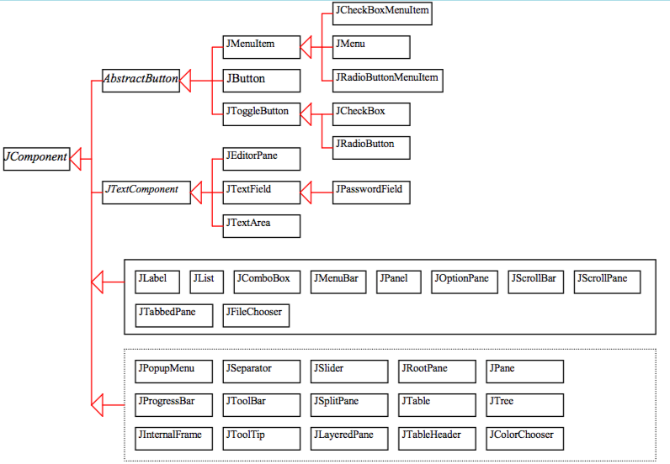
Jerarquía de clases para las GUI: JComponent

Slide 9
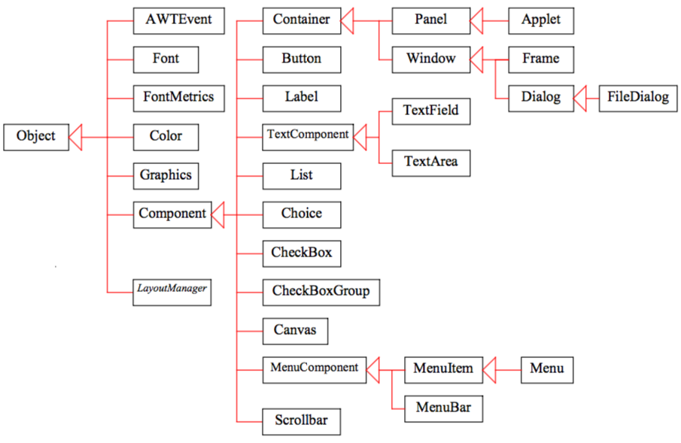
Jerarquía de clases para las GUI: AWT

Slide 10
Contenedores de alto nivel: JFrame
JFrame
Habitualmente la clase JFrame se emplea para crear la ventana principal de una aplicación en Swing.
Es una ventana con marco que incluye los controles habituales de cambio de tamaño y cierre.
A este contenedor se le puede añadir una barra de menús (JMenuBar). Los componentes gráficos no se añaden directamente al JFrame, sino a su panel de contenido. De la misma manera el gestor de disposición, que aplica el diseño de presentación de los componentes, se debe aplicar a este panel de contenido.

Slide 11
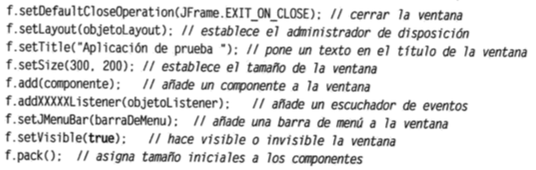
Contenedores de alto nivel: JFrame
Métodos más utilizados

Slide 12
Contenedores de alto nivel: JDialog
JDialog
Ventanas de interacción con el usuario.
Es la clase raíz de las ventanas secundarias que implementan cuadros de diálogo en Swing.
Dependen de una ventana principal ( o con marco, normalmente de clase JFrame) y si la ventana principal se cierra, se iconiza o se desiconiza, las ventanas secundarias realizan la misma operación de forma automática.
Pueden ser ventanas modales o no modales, es decir, limitan la interacción con la ventana principal si así se desea .

Slide 13
Contenedores intermedios
JPanel
Agrupa a otros componentes
JScrollPanel
Incluye barras de desplazamiento

Slide 14
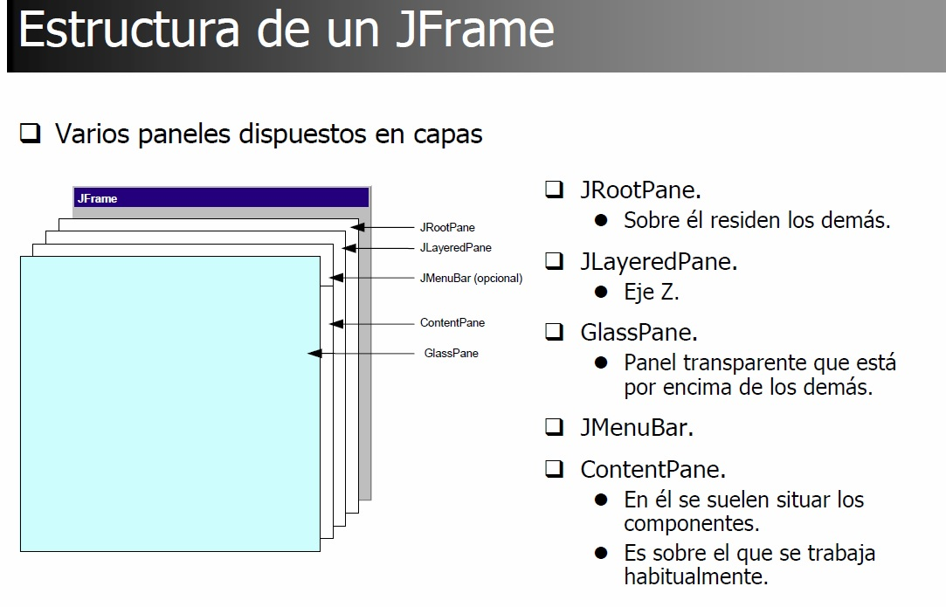

Slide 15
Eventos
Los eventos se corresponden a las interacciones del usuario con los componentes
Los componentes están asociados a distintos tipos de eventos
Las ventanas (p.ej. JFrame) están asociadas con WindowEvent
Los menús están asociados con ActionEvent
Se pueden definir objetos que saben cómo tratar los eventos
Estos objetos serán notificados de la ocurrencia de un evento
Por eso se llaman listeners
Tienen definidos métodos que se llaman cuando ocurre el evento asociado

Slide 16
Categorías de eventos
-> Eventos de bajo nivel
Están relacionados con la interacción física con la interfaz (por ejemplo, ¿qué botón del ratón se ha pulsado?)
Ejemplos: MouseInputEvent, WindowEvent y KeyEvent
-> Eventos de alto nivel, o semánticos
Representan operaciones lógicas realizadas sobre los elementos (por ejemplo, se ha pulsado el botón “Salir” en la interfaz)
ActionEvent

Slide 17
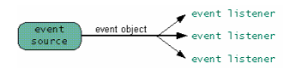
ActionListener
-> El objeto listener debe ser de una clase que implemente la interfaz correspondiente al tipo de evento que va a tratar
class ImageViewer implements ActionListener { public void actionPerformed(ActionEvent e) { ... }
}
-> El objeto listener se añade a una lista de listeners asociados al componente de GUI
item.addActionListener(this);
-> Cuando se produce un evento, se notifica a todos los objetos listeners asociados

Slide 18
Eventos de acción: ActionEvent
Indica que se ha producido un evento sobre un componente de la interfaz
JButton, JList, JTextField, JMenuItem, etc.
El método que se invoca en los listeners está definido en la interfaz ActionListener
public interface ActionListener extends EventListener
{
void actionPerformed(ActionEvent e) ;
}
Luego la clase del objeto oyente debe implementar el método actionPerformed
Los componentes tienen métodos para poder añadir o quitar objetos oyentes
addActionListener(ActionListener l) removeActionListener(ActionListener l)

Slide 20
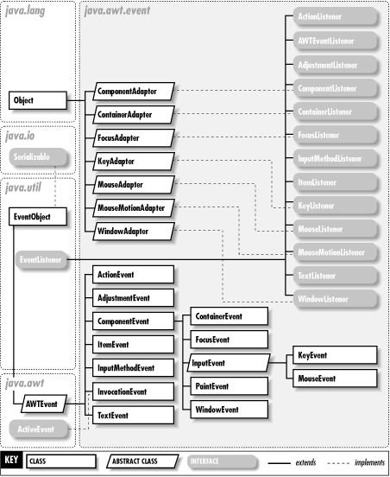

Slide 21
ENLACES
http://www3.uji.es/~belfern/Docencia/Presentaciones/ProgramacionAvanzada/Tema3/swing.html#28

